Slide 1
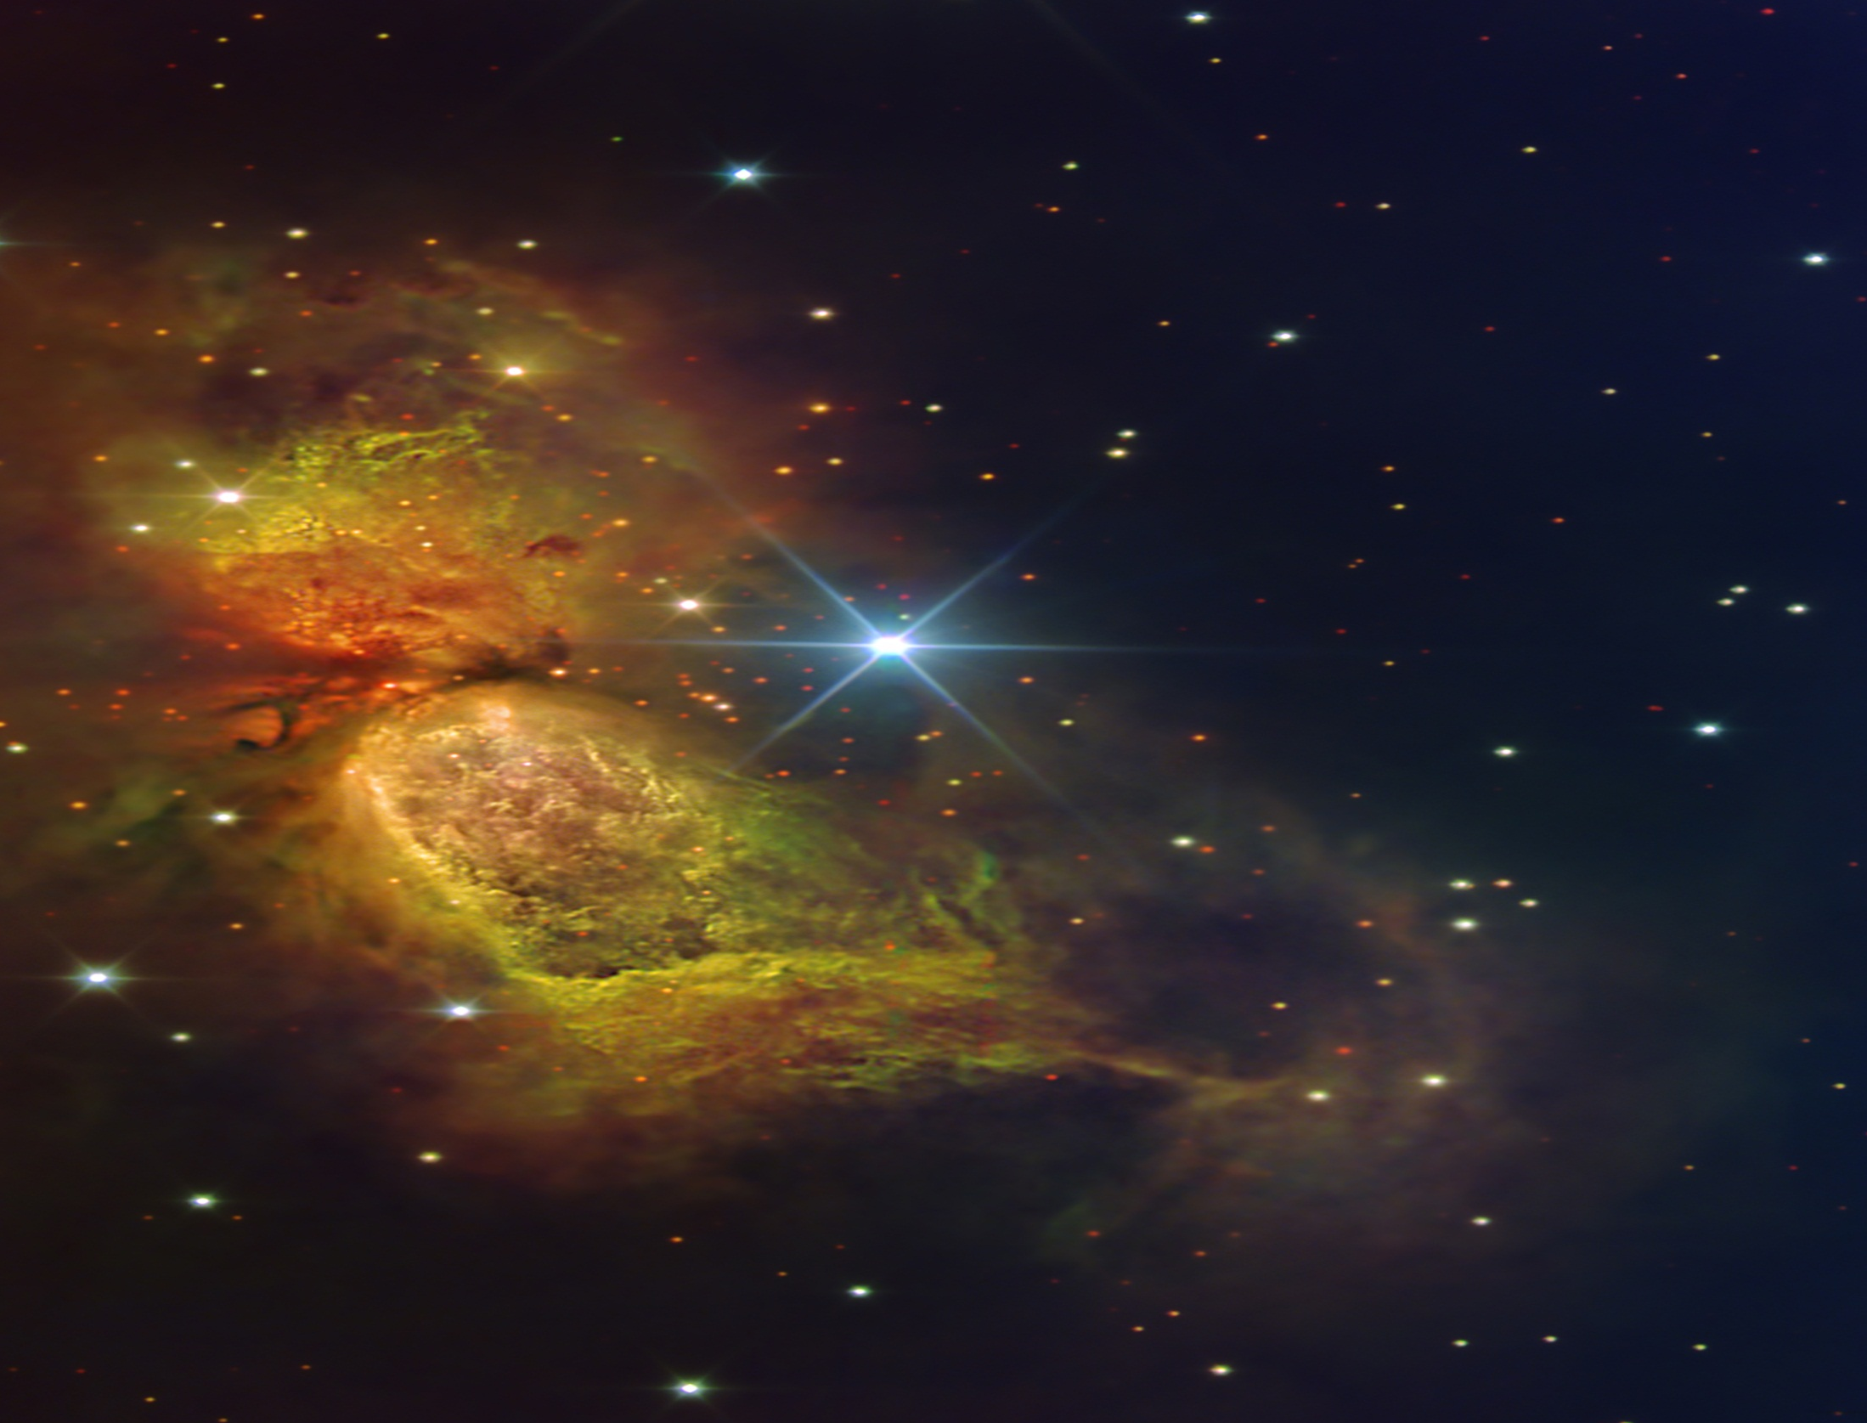

Slide 2
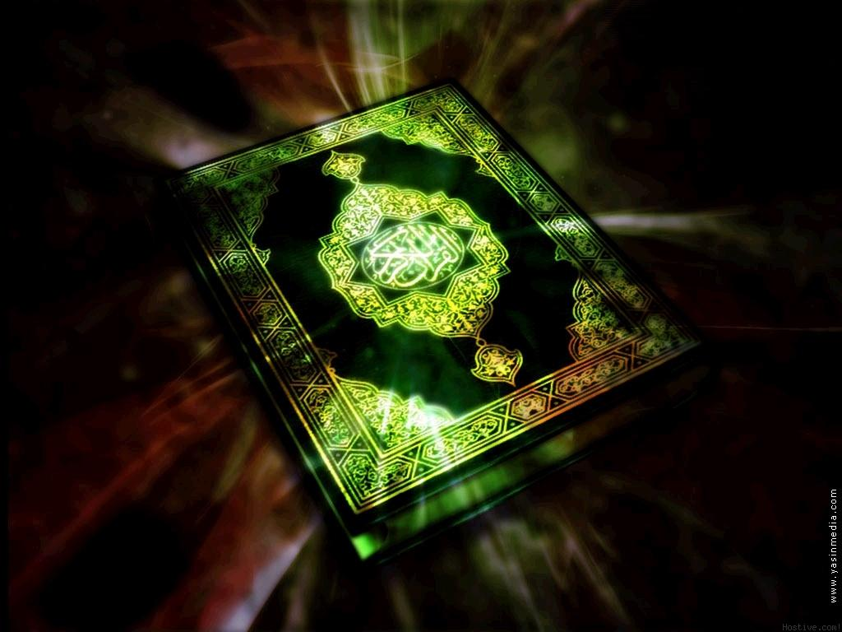
تبیین عناصر ساختار وجودی انسان
جهت نیل به تزکیه نفس با توجه به آیات و روایات

Slide 3
عدم دلبستگی به دنیا و فهم اینکه همه چیز برای پیشرفت است
انسان
مرکب از جسم و جان
دارای حقیقت بسیط
مذکر یا مؤنث نبودن حقیقتش
حقیقتش معنابخش حیات
جنس: خاک/ گل چسبنده/ گل خشکیده
دارای سرشتی ثابت
دارای قوای گیرنده و ابرازکننده عمل
حصول کمال حقیقی با علم و عمل
کمال حقیقی= مقام خلیفة اللهی
دارای توان و استعداد رشد و کمال
مهمان توان های خود در زندگی مادی
ذات و گوهر الهی
مذکر/ مؤنث بودن=نقش
ملاک کرامت=تقوا

Slide 4
ساختار کلی انسان
ورودی
پردازش
خروجی
علم
عمل

Slide 5
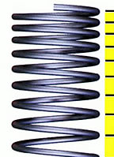
بدون مطالعه علمی و عملی قرآن و روایات ، رسیدن به کمال برای انسان غیرممکن است.
بالفعل
..........
عمل7 علم8
عمل6 علم7
عمل5 علم6
عمل4 علم5
عمل3 علم4
عمل2 علم3
عمل1 علم2
علم1
علم
تغییر
بالقوه
خروجی
ورودی

Slide 6
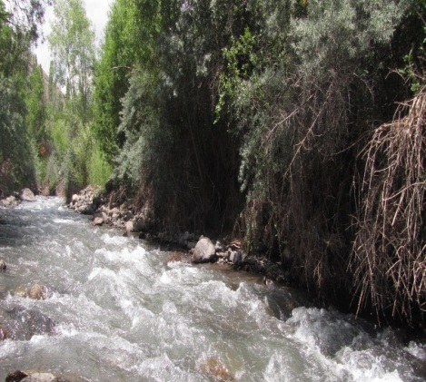
انسان لحظه 1≠ انسان لحظه 2

Slide 7
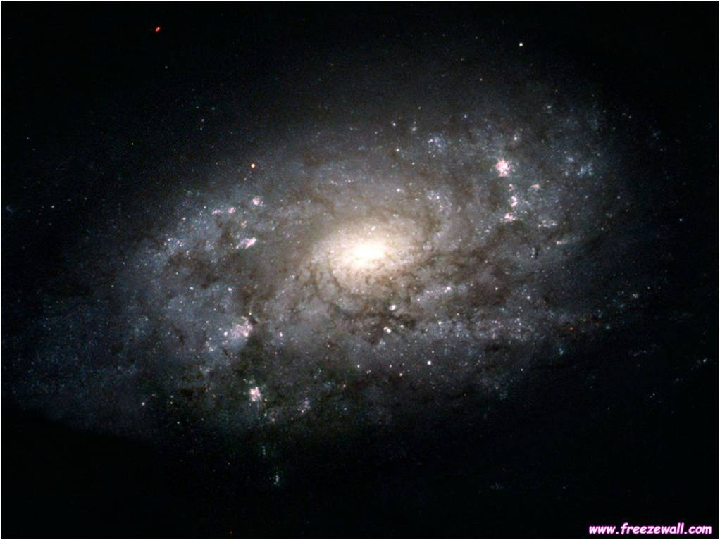
علم و ادراک
هدایت کمال پیشرفت
حقایق
معیار باور و رفتارها
جهل و غفلت
گمراهی ابدی

Slide 8
آیات و روایات
بیانگر محتوای علمی که باید فعال شود/جنبه ی یادآوری
زمینه ساز فهم علوم و حقایق با ایجاد طهارت
آموزشهای مورد نیاز واقعی به طور جامع
حقایق بیان شده به صورت گزاره های خبری به عنوان معیار عمل
عدم طهارت= عدم دستیابی به حقایق
اجل و نیازهای متنوع

Slide 9
معرفت خالصانه و توحیدی
شناخت خدا بدیهی است
امّا
راس همه ی تحولات

Slide 10
شناخت خدا
اجمالی
تفصیلی
چراغ راه انسان
عدم احتیاج به استدلال
چراغ راه انسان
بدیهی
اصل کلیدی هدایت
لقای رب
ریشه و سرمنشاء همه خوبی ها

Slide 11
شناخت خداوند
شناخت صفات خدا
تسبیح و نفی صفات
قرآن و روایات
شناخت خود
پدیده هایی که خدا به خود اختصاص داده است
شناخت محبوب خود

Slide 12
عقل و الهام
علم
حضوری
حس
خیال
وهم
عقل
حصولی

Slide 13
حواس
علم و ادراک
فعال کردن قوای حسی
استفاده درست از قوا
پاک کردن محیط عمل قوا

Slide 14
عالم عقل
عالم مثال
عالم طبیعت
قوه ی تصویرگری /خیال انتقال حقایق
حواس

Slide 15
قوه اجرایی در فرامین الهی
حواس شهودی
بینایی برای تشخیص حقایق عالم
آیات و روایات
ذالاید
حواس ظاهری
ذالابصار

Slide 16
رسیدن به بیّنه و آشکار شدن حقیقت
حواس : درک حسی
خیال : تصویر گری
عقل : ارتباط دادن تصاویر/ مفاهیم با حقایق کلی
وهم : ارتباط دادن مفاهیم / تصاویر با هم

Slide 17
جملات خبری ابراز شده
حاکی از ارتباط چند چیز در وجود
انطباق با خارج ذهن
عدم انطباق با خارج ذهن
صدق
کذب

Slide 18
فعال شدن قوه ی تعقل
فعالیت قوه ی تعقل
قرارگیری در راستای تعالیم انبیا
خیرشناسی و خیر گزینی
تمایز بین هست و نیست ها
شناخت قطعی/ علم
حیات معنوی و رضوان الهی
خروج از ابهام و پیچیدگی
همت و عزم + به کارگیری تفکر + علم وعمل به خیر

Slide 19
از آثار جهل(≠عقل)
عدم علم
وسوسه
شک
طبع
سحر
رجس
ریب
بیماری وهم و خیال

Slide 20
مهارتهای تعقَل
توجَه به حدود موضوعات
تفصیل مطالب
تحلیل شرایط
به کار بستن قوَه ی تفکَر

Slide 21
میزان و ملاک بهره مندی انسان از انسانیت
الهام
رسیدن به خیر
قوه ی تشخیص
علم
قوه ی فهم کلیات
قوه ی عقل
یقین
انتخاب درست
معرفت

Slide 22
رجوع
عقل
وهم
گزاره های وهمی
گزاره های عقلی
ظن
باقی ماندن در گزاره های جزیی
عمل خالی از الهام و تعقل

Slide 23
عقل و گزاره های عقلی در قرآن و روایات
عقل:
تشخیص خیر و شر
فهم کلیات
راهنمایی به سمت خیر و دوری از شر

Slide 24
مراتب وجودی انسان وابسته به میزان تحقق علم
علم
غایت انسان
علم
غایت انسان
اقتضای یادگیری
علم نهفته
اقتضای یادگیری
جهول
علم نهفته
جهول

Slide 25
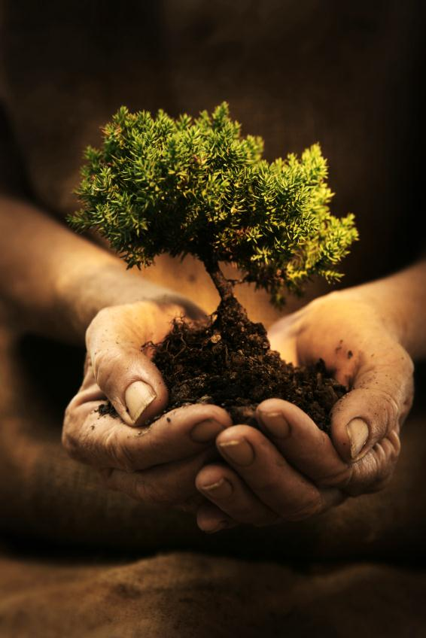
محل و شرایط خروج از نهفتگی
دنیا
محلی برای خروج از نهفتگی
امّا
تنها در صورت انجام اعمال نیک
حیات
دریافت
ابراز

Slide 26
علم به حقایق
رزق معنوی

Slide 27
رسیدن به غایت
رفع
ابهام
مسائل مهم زندگی
روش زندگی
خود
ضلالت یا گمراهی
عدم رفع
عمه یا سرگردانی

Slide 28
حکم
جهل
شعر
سفه
فهم
نبأ
علم
فقه
خبر
بصر
قرء
یقین
شهد
عرف
برهان

Slide 29
آمادگی برای تشخیص و رسیدن به علم و معرفت
تفکر عامل تحرک و پویایی
قوه ی تفکر

Slide 30
عامل هماهنگی ملکوت با مُلک
ذکر
مُلک
وجه ملکوتی
عامل هماهنگی مُلک با ملکوت
فکر

Slide 31
ورود یا عدم ورود به آن مسیر
قوّه ی ملهمه
تعیین راههای متعدد
تشخیص درستی راه
قوّه ی تفکّر
قوّه ی تعقّل

Slide 32
از راههای تقویت تفکّر
...
تقویت حواس، خیال و وهم
...
افزایش علم به گزاره های عقلی
...
انجام رفتارهای شایسته و خیر و بالا بردن میزان تعبّد

Slide 33
اتصال دائمی به عالم غیب (منشأ أخذ باید ها و نبایدهای زندگی) رسیدن به کمال
حیثیت مادی
زندگی انسان وابسته به ارتباط با غیب
حیثیت غیبی

Slide 34
عوالم ملک ، شهادت ، غیب و ملکوت در عرف قرآن
عناصر الهام
عالم غیب
عالم ملکوت
از منظر حضور یا عدم حضور حقیقت
عالم شهادت
عالم ملک
از منظر ظاهر یا باطن حقیقت

Slide 35
وحی و الهام
تعریف کلی در آیات و روایات : وضعیتی که فرد به دریافت غیب توفیق می یابد وحی یا الهام نام دارد.
منشأ القائات خدا و غیر خدا
القا کننده ی مشخص بیرونی
جنبه ی بیرونی القائات از جهت صدور
وحی
تنها منشأ القائات خدا
القا کننده درونی
جنبه ی درونی القائات
الهام

Slide 36
الهامات غیبی
محل و واسطه نزول:
محل: قلب و فؤاد واسطه : ملائکه
گناهان
موانع دریافت:
رسیدن به گزاره عقلی
مقدمه دریافت:
ذکر (دورشدن از نسیان و غفلت) ، توجه به پیامبر و حجتهای الهی
لازمه دریافت:
وابسته به میزان طهارت و نزدیکی انسان به افق دید انسان کامل ، میزان تعقل و تفکر
میزان بهره مندی:
آگاهی به فجور و تقوا ، تطبیق داده های درونی با وحی الهی
آثار و نتایج:

Slide 37
جزئی و دارای مصداق معین و تکلیف مشخص
ویژگی گزاره های الهام
باید مطابق با وحی باشد
باید و نبایدهایی با منشأ الهی
توجه : شبهه در باید ها و نبایدها مربوط به مراحل علم حصولی ، تفکر و در نهایت تعقل فرد است . و الهام هیچ گاه اشتباه نمی کند.

Slide 38
وسوسه
علت
عدم استفاده از تعقل و تفکر
ساختار
مشابه الهام ولی کاملا در جهت مخالف آن
واسطه
شیطان
لازمه
گیرندگی خود فرد ( مبنای عمل و تصمیم : تخیلات و قواعد جزئی غیر عقلی )

Slide 39
انجام عمل وابسته به نزول علم در صحنه ی زندگی
علم
فرآیند فعل
1)ایمان ، ...........
عمل

Slide 40
هر علمی عمل
ایمان
پذیرش علم عقلانی و ارمغان بخش آرامش و امنیت در وجود انسان
پذیرش علم و فعلیت
تفصیلی
عمل
علم

Slide 41
ایمان در آیات و روایات
تعریف : پذیرش نوعی علم + عمل متناسب با آن
استفاده از تفکر و تعقل
پذیرش + تسلیم نسبت به عقاید ، دستورات و احکام الهی
ایمان به خدا
ایمان
تسلیم نسبت به غیر خدا
جهالت و نادانی
ایمان به غیرخدا

Slide 42
فعل در عرف قرآن و روایات
تعریف : فعل باطن عمل هر فرد است که همان اراده ، نیت ، قصد ، عزم و ایمان اوست.
اراده
تعریف : فعال شدن جریان چاره اندیشی و طلب در فرد که منشأ آن ایمان است .
آثار : تحریک و گرایش شدید به عمل
عزم
تعریف : قطع و یقین برای رسیدن به مطلوب و مرحله ی اساسی برای تکانل هر انسانی که منشأ آن ایمان است .
فعل
قصد
تعریف : تعیین عمل خاص و در صدد انجام آن برآمدن
نیت
تعریف : قصد باطنی و مخفی که منشأ آن عزم بوده و سرچشمه ی هر عمل اختیاری است و آخرین جزء عمل و قرین آن محسوب می شود.

Slide 43
تشخیص نیاز (طلب)
فهم دلخواه و پذیرش (ایمان)
اراده
عزم
نیت
قصد

Slide 44
ویژگی رفتارهای متأثر از حالات : آنی و بدون طی مراحل تفکر و تعقل
ویژگی حالات عارض : بدون مبنای ثابت تأثیر پذیری از آنها باید به
متغیر حداقل برسد.

Slide 45
به مجموعه صفات خوب یا بد فرد که به طورطبیعی بر رفتار او تاثیر می گذارند "خُلُق"
و به اعتبار تسلط این صفات بر رفتارها به آن­ها «ملکات» می گویند.
خلق سوق دهنده ی انسان به عمل
ریشه ی خلقیات : محیط و وراثت
تکرار عمل

Slide 46
تعبیر قرآن از ملکات ، خصال و خلقیات : شاکله
مثبت یا طیب
کمال
شاکله
منفی یا خبیث
مسخ با گناهان

Slide 47
هر عمل نتیجه ی عمل قبلی و زمینه ی عمل بعدی و وضعیت انسان مکلف نتیجه ی اعمال خود است
؟
جزای الهی براساس عمل فرد
و بهره­مندی عمل از حق منجر به «ثقیل» و سنگین بودن عمل است.
خالی بودن از حق باعث «خفیف»، سبک و بی ارزش بودن عمل است.
حق
حق

Slide 48
حبط اعمال
گناه
عمل نیک

Slide 49
اعمال نماینده ی درونیات
عمل
عمل
شناخت
خصلت­ها
باورها
شخصیت
نوع تفکر

Slide 50
تحقق علم و ادراک حقیقی در پناه عمل صالح
علم جدید
هر عمل
افزایش سرعت اصلاح نفس با اعمال شایسته

Slide 51
از روش های مهم اصلاح نفس در آیات و روایات
تصحیح تفکر
سوق دادن به تعقل
ایمان راسخ
شناخت درست
انجام یا ترک عمل
بکار بستن آداب تائید شده

Slide 52
نزول خیرات و برکات
توجّه نفسانی
دفع خیرات و برکات

Slide 53
بالا بردن توجه درونی
حب و بغض
شناخت قوا و توان ها
تنظیم و رجوع به موقع به معیارهای ضروری بدیهی

Slide 54
مراحل رشد از ادراک تا عمل
از بدو تولد
عمل
فعل
عقل
وهم
خیال
حس
شکل گیری عواطف و احساسات
تحریک گرایشها و تمایلات با حس نیازها

Slide 55
خانواده و جنسیت
آموزش و محیط
صفات و خصلت ها
اعمال

Slide 56
رشد عقلانی
بروز آن پس از شکل گیری باورها و اعتقادات
امتیاز انسان نسبت به حیوانات
علت جزا و پاداش

Slide 57
افزایش تنوع موضوعات مورد ابتلا
افزایش رشد طبیعی
بهره مندی از رشد عقلانی
عدم رشد عقلانی
افزایش خیر گزینی با تقویت تفکر و تعقل
عدم خیر گزینی
رشد عقلی و شکوفایی صفات و خصال نیک
به دست آوردن بینه
افزایش انحراف از حق
رسیدن به برهان
افزایش علم

